Slide 1

OPERACIONES BÁSICAS

Slide 2

Start...
CREAR UNA BASE DE DATOS PARA:
Un autor tiene libros. El autor puede tener un libro o mas de un libro

Slide 3

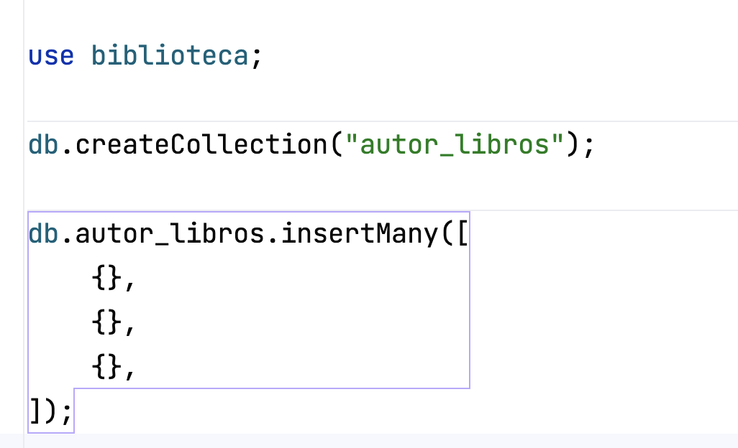

Usar la base de datos de la unidad anterior

Slide 4
Cómo insertar un documento o mas en MONGODB?

Slide 5

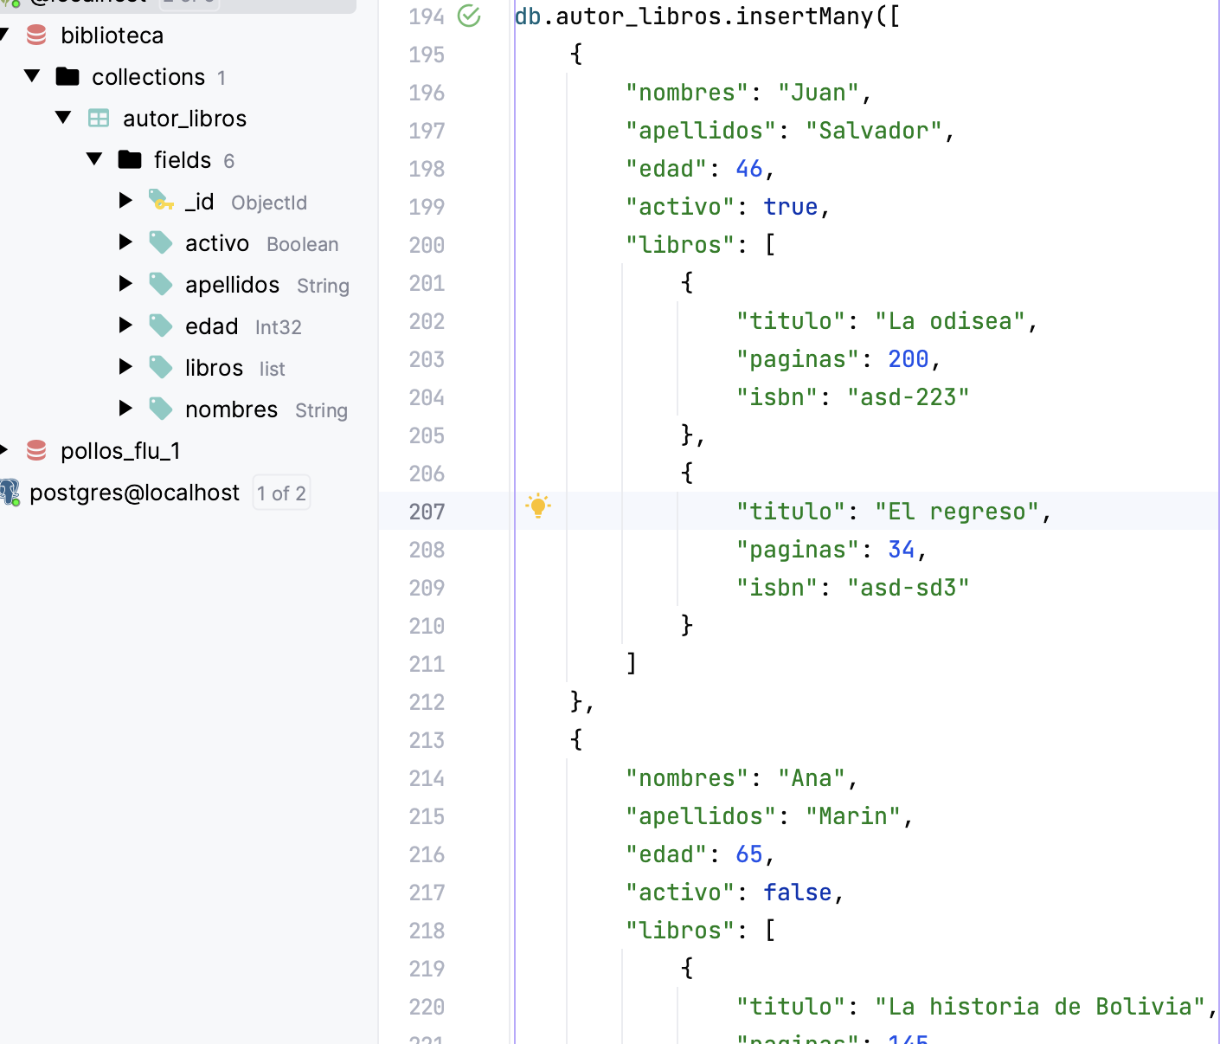
InsertOne - insertMany

Slide 6
Cómo se elimina un documento o mas en MONGODB?

Slide 7
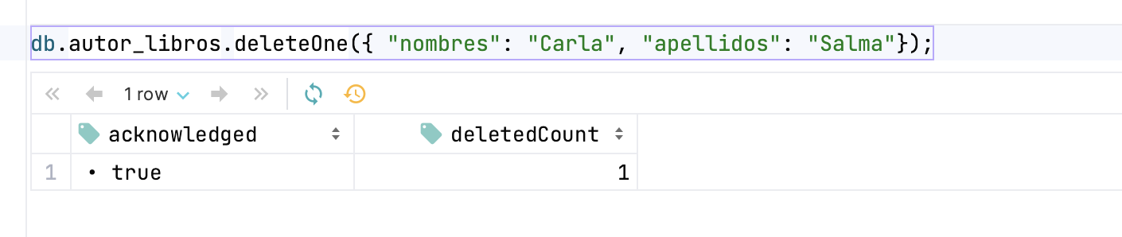
deleteOne - deleteMany

Slide 8
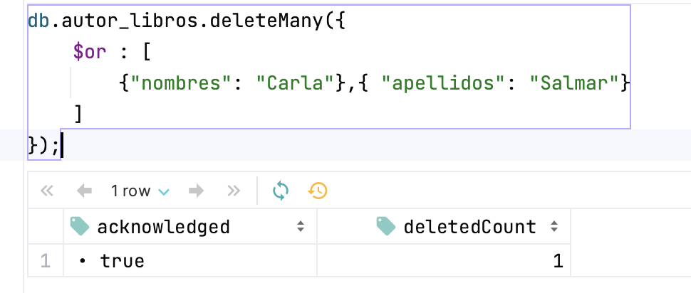
deleteOne - deleteMany

Slide 9
Cómo se modifica un documento o mas en MONGODB?

Slide 10
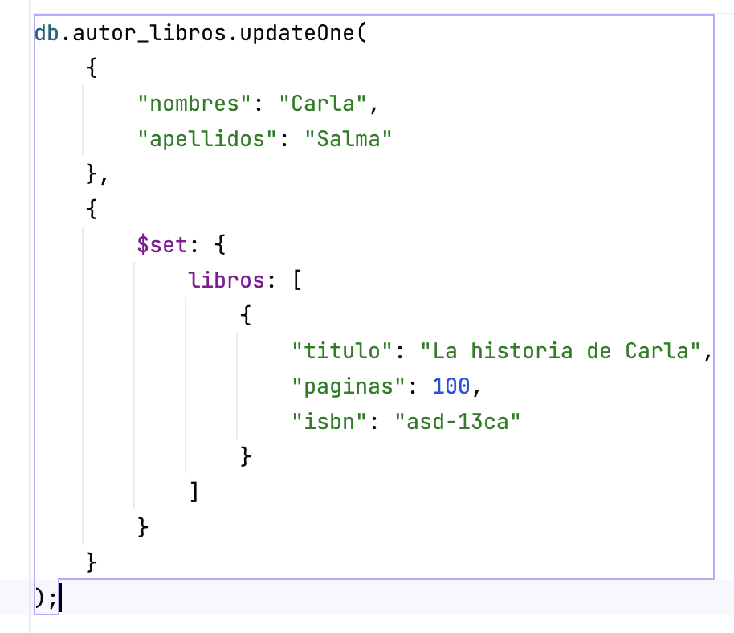
updateOne - updateMany

Slide 11
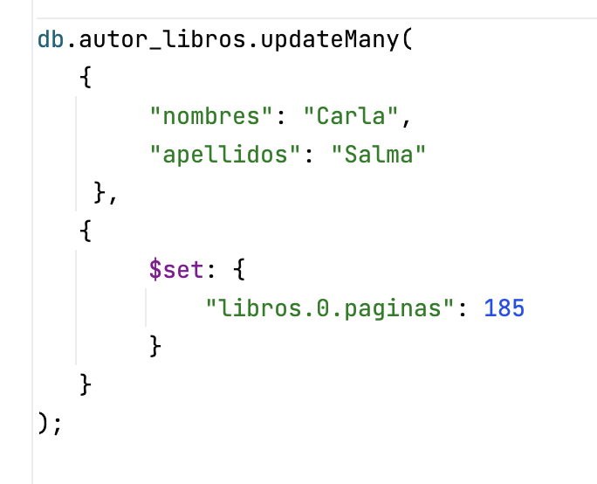
updateOne - updateMany

Slide 12

Thanks!
Any questions?
You can find me at:
dheeyi@gmail.com

